Slide 2
ПРОФЕССИЯ- ЭТО ОСНОВНОЕ ЗАНЯТИЕ ЧЕЛОВЕКА,
ЕГО ТРУДОВАЯ ДЕЯТЕЛЬНОСТЬ.

Slide 3
ЛИХАЧУ ПРИКАЖЕТ
«СТОЙ!»
НА ДОРОГЕ ...
ПОСТОВОЙ

Slide 4
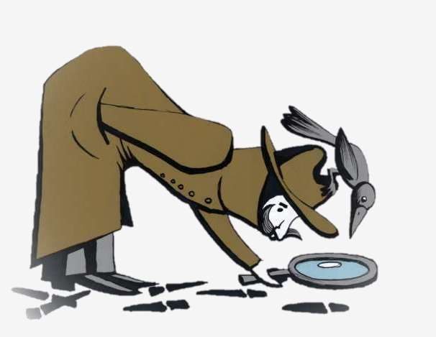
ОЧЕНЬ ВНИМАТЕЛЕН ОН И ПЫТЛИВ,
ИЩЕТ УЛИКИ ВЕЗДЕ ...
ДЕТЕКТИВ

Slide 5
ТЫ НАВОДИШЬ КРАСОТ У,
СОЗДАЕШЬ ВИЗАЖ
И НАЛОЖИШЬ БЕЗ ПРОБЛЕМ
ЛУЧШИЙ МАКИЯЖ.
ВИЗАЖИСТ

Slide 6
ЗАЩИЩАТЬ В СУДЕ ВСЕХ РАД
НАШ УМЕЛЫЙ ...
АДВОКАТ

Slide 7
РАСЧЁТ ЗАРПЛАТЫ -
ЗНАТЬ ПОРА - ПРОВОДЯТ В СРОК ...
БУХГАЛТЕРА

Slide 8
ОТ ВИРУСОВ ЗЛОБНЫХ КОМПЬЮТЕР НАШ ЧИСТ:
ПРОГРАММЫ И ФАЙЛЫ СПАСЁТ ...
ПРОГРАММИСТ

Slide 9
ДОГОВОРА
КАЖДЫЙ ЛИСТ ПРОВЕРЯЕТ
ВАМ ...
ЮРИСТ

Slide 10
КОФЕ ДЛЯ ЛЮБОГО ВКУСА, ВАМ НАЛЬЕТ В ДВА СЧЕТА. НАРИСУЕТ В НЕМ ИСКУСНО
БАБОЧКУ В ПОЛЕТЕ.
БАРИСТА

Slide 11
СОЧИНЯТЬ ЗАКОНЫ РАД
В ДУМЕ НАШЕЙ ...
ДЕПУТАТ

Slide 12
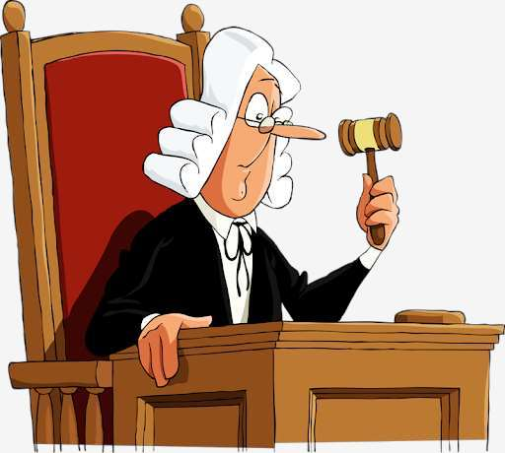
СПРАВЕДЛИВЕЙ ВСЕХ, ДРУЗЬЯ, СПОРЫ ВСЕ
РЕШИТ ...
СУДЬЯ

Slide 13
ОН ФИНАНСОВЫЙ ФАКИР, В БАНК К СЕБЕ ВАС ЖДЁТ ...
БАНКИР

Slide 14
В МИРЕ КОВАРНОМ ТОВАРОВ И ЦЕН
БИЗНЕС-РАБОТУ ВЕДЁТ ...
БИЗНЕСМЕН

Slide 15
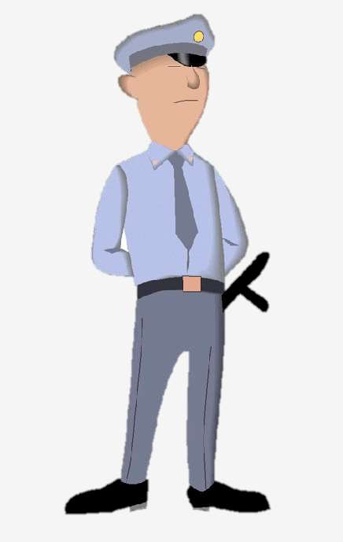
ВОР, РАЗБОЙНИК И КАРМАННИК,
БЕРЕГИТЕСЬ! Я - ...
ОХРАННИК

Slide 16
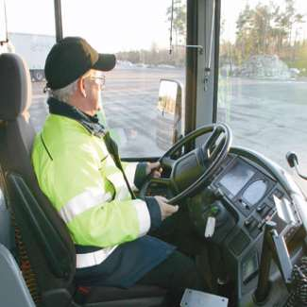
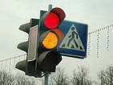
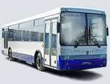
Узнай профессию
?

Slide 17
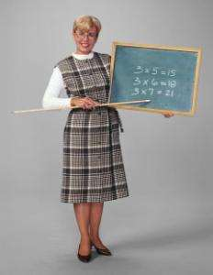
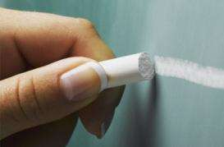
?

Slide 18
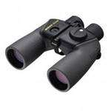
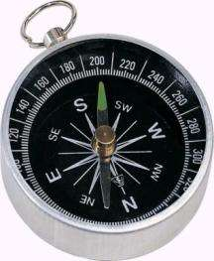
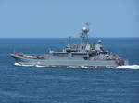
?

Slide 19
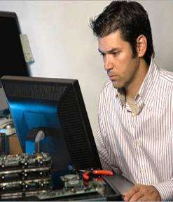
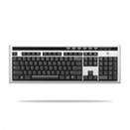
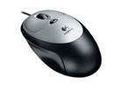
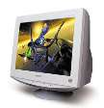
?

Slide 20



